Slide 1
Стилистика

Slide 2
Основные учебники
Кумбашева, Ю. А. Основы стилистики русского языка : краткий курс и практикум для иностранцев / Ю. А. Кумбашева. — Москва : «Русский язык». Курсы, 2015. — 128 c.
Демидова, Е. Б. Стиль... Стиль... Стиль... : учебное пособие / Е. Б. Демидова. — Москва : Прометей, 2011. — 118 c.
Культура русской речи : учебное пособие для изучающих русский язык как иностранный / М. Б. Будильцева, Новикова Н. С., И. А. Пугачёв, Л. К. Серова. — Москва : «Русский язык». Курсы, 2012. — 232 c.
Контрольные тесты. К курсу «Культура русской речи» для иностранных студентов / М. Б. Будильцева, Новикова Н. С., И. А. Пугачёв, Л. К. Серова. — Москва : «Русский язык». Курсы, 2013. — 56 c.

Slide 3
Тема 7.1.
Разговорный стиль. Общая характеристика.
Вопросы для изучения:
Разговорный стиль и речь
Функции разговорного стиля
Форма реализации разговорного стиля
Влияние разговорного стиля на другие стили
Основные понятия:
Язык, речь, устная форма, бытовая сфера, неподготовленность, непринуждённость, спонтанность, невербальные средства, влияние, диалог, заимствования, нелитературные единицы (жаргонизмы, диалектизмы)

Slide 4
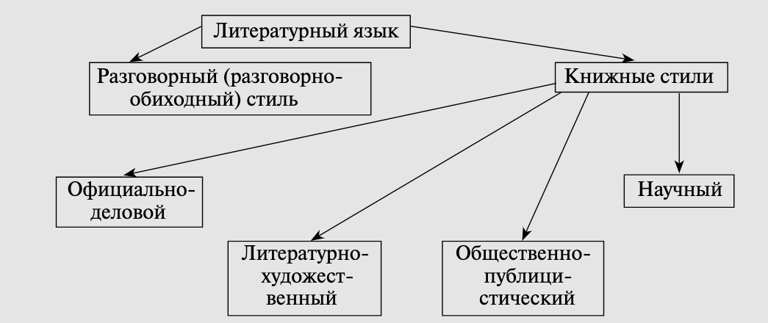
Система стилей РЯ

Slide 5
РАЗГОВОРНЫЙ СТИЛЬ
Разговорный стиль можно определить как речь носителя языка.
Стиль функционирует преимущественно в устной форме в условиях непринуждённого общения.
Он противопоставлен книжно-письменным стилям и отличается от них сферой общения: это, прежде всего, бытовая сфера, сфера повседневного общения — то есть общение в семье, с друзьями, близкими.

Slide 6
РАЗГОВОРНЫЙ СТИЛЬ
Разговорный стиль, как правило, подразумевает:
Неподготовленность общения;
Непринуждённость общения;
Спонтанность общения.
Создание публицистических, научных текстов, текстов художественной литературы и официальных документов требует длительной подготовки.

Slide 7
Спонтанность
Со спонтанностью разговорной речи связаны её качества:
Отсутствие строгой логичности;
Отсутствие последовательности изложения;
Отсутствие точности
Нетребовательность к чистоте речи.

Slide 8
Функции разговорного стиля
Разговорный стиль выполняет функции:
Общения
Воздействия
т. е. разговорный стиль нужен для обмена информацией и чувствами с собеседником.

Slide 9
Форма разговорного стиля
Разговорный стиль чаще всего реализуется в устной форме,
НО
может встречаться и в письменной, например, в частных письмах, объявлениях, записках, сообщениях в месседжерах, в смс и личных электронных письмах.

Slide 10
Форма разговорного стиля
Самой распространённой формой разговорной речи является – диалог.
Диалог - …
Монолог встречается в разговорной речи редко, тогда как в книжных стилях он преобладает.
Монолог -…

Slide 11
НЕВЕРБАЛЬНЫЕ СРЕДСТВА
Одной из наиболее ярких черт разговорной речи является широкое использование в ней невербальных средств коммуникации. Это:
жесты
мимика
дистанция,
положение тела
Интонации
Контакт глаз (взгляд)
Прикосновения
Данная особенность практически исключена в других стилях

Slide 12
Влияние разговорного стиля на другие стили русского языка
В настоящее время сфера влияния разговорного стиля расширяется.
Можно найти разговорные слова и обороты речи в газетах и журналах, услышать их по радио и телевидению.
Именно разговорный стиль доминирует сейчас в Интернете.
Речь становится со временем более простой. В современных СМИ создатели стараются говорить со зрителями не официально, а дружески, чтобы создать атмосферу общения и понимания и сократить дистанцию.

Slide 13
Современный разговорный стиль
В разговорный стиль всё более активно проникают:
заимствования
нелитературные элементы — жаргонизмы
(язык, на котором говорят отдельные социальные группы, например, молодёжь или люди определённой профессии)
просторечные выражения

Slide 14
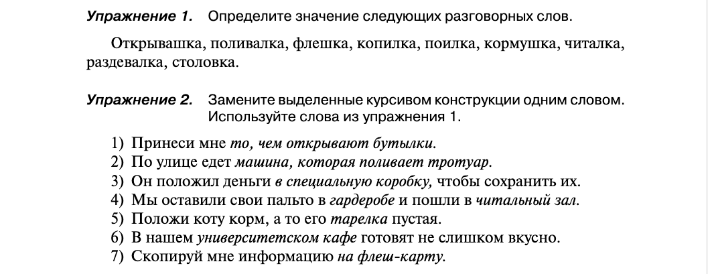
Практикум

Slide 15
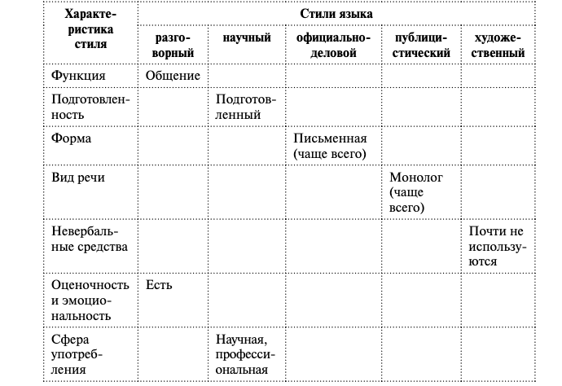
Домашнее задание:
Заполнить таблицу

